Slide 1
Треневское сельское поселение
~ БЮДЖЕТ ДЛЯ ГРАЖДАН ~
Бюджет Треневского сельского поселения Миллеровского района
на 2020 год и на плановый период
2021 и 2022 годов
(материалы подготовлены с учетом приказа Минфина России от 22.09.2015 № 145н «Об утверждении методических рекомендаций по представлению бюджетов субъектов Российской Федерации и местных бюджетов и отчетов об их исполнении в доступной для граждан форме»)

Slide 2
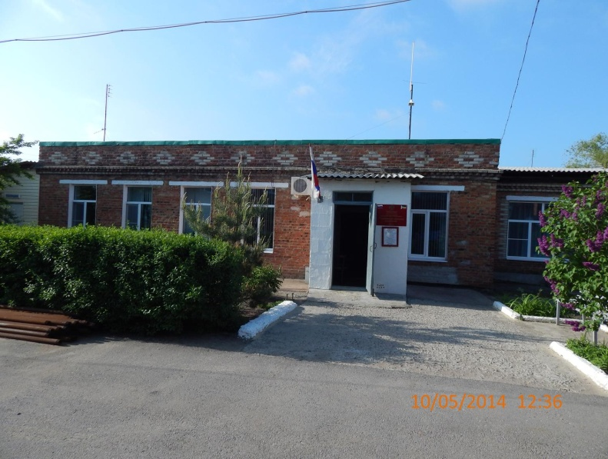
Указ Президента Российской Федерации от 07.05.2018 г. №204 «О национальных целях и стратегических задачах развития Российской Федерации на период до 2024 года»
Основные направления бюджетной и налоговой политики Треневского сельского поселения
на 2020-2022 годы
(Постановление Администрации от 29.10.2019 № 71)
Основа формирования бюджета Треневского сельского поселения Миллеровского района на 2020 год и на плановый период 2021 и 2022 годов
Муниципальные программы Треневского сельского поселения
Областной закон от 16.12.2019 № 256-ЗС «Об областном бюджете на 2020 год и на плановый период 2021 и 2022 годов»

Slide 3




Особенности составления бюджета Треневского сельского поселения Миллеровского района на 2020 год и на плановый период 2021 и 2022 годов
Бюджет сформирован с учетом изменений, внесенных в бюджетное и налоговое законодательство
Параметры бюджета сформированы в соответствии с Планом мероприятий по росту доходного потенциала Треневского сельского поселения, оптимизации расходов бюджета Треневского сельского поселения Миллеровского района и сокращению муниципального долга Треневского сельского поселения до 2024 года
Соблюдение условий в соответствии с заключенными соглашениями по предоставлению из областного бюджета дотаций на выравнивание бюджетной обеспеченности и бюджетных кредитов
Расходы сформированы на основе принятых муниципальных программ
Треневского сельского поселения

Slide 4
Основные направления бюджетной и налоговой политики Треневского сельского поселения на 2020-2022 годы
Утверждены постановлением Администрации Треневского сельского поселения от 29.10.2019 № 71
Сбалансированность бюджета
Устойчивость бюджетной системы
Указ Президента Российской Федерации от 07.05.2018 г. №204 «О национальных целях и стратегических задачах развития Российской Федерации на период до 2024 года»
Приоритетные цели
Ключевые задачи
Реализация Указов Президента РФ
Достижение целей социально-экономического развития Треневского сельского поселения

Slide 5



Основные приоритеты Треневского сельского поселения
Обеспечение социального благополучия населения
Пути реализации бюджетной политики
Повышение налоговых и неналоговых поступлений в бюджет
Проведение взвешенной долговой политики
Формирование расходов с учетом их оптимизации и повышения эффективности

Slide 6
Меры, принимаемые для обеспечения сбалансированности бюджета Треневского сельского поселения Миллеровского района
План мероприятий по росту доходного потенциала Треневского сельского поселения, оптимизации расходов бюджета Треневского сельского поселения Миллеровского района и сокращению муниципального долга Треневского сельского поселения до 2024 года утвержденный распоряжением Администрации Треневского сельского поселения от 30.05.2019 № 25
Внутренний муниципальный финансовый контроль

Slide 7
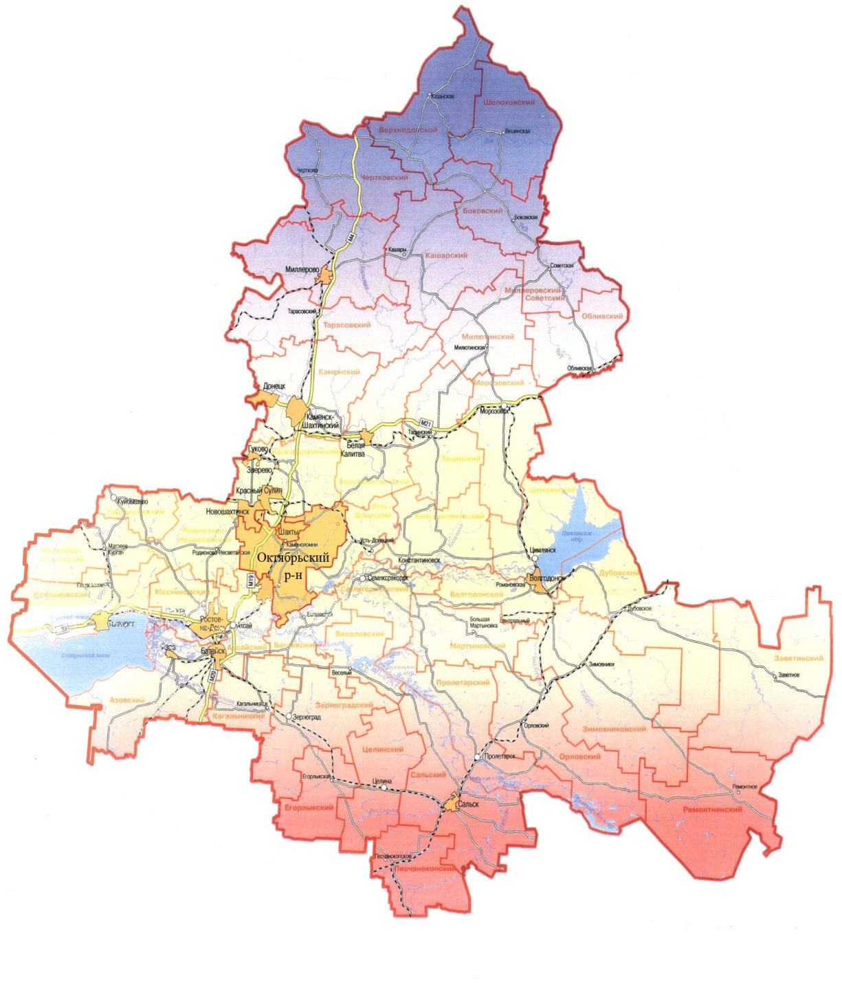
Прогноз основных характеристик бюджета Треневского сельского поселения на 2020 год и на плановый период 2021 и 2022 годов
тыс. рублей
Показатель | Бюджет на 2019 год | Бюджет
 |  | 2020 год | 2021 год | 2022 год
Доходы, всего | 10 650,9 | 11 067,0 | 14 865,8 | 7 801,1
из них:
Налоговые и неналоговые доходы | 7 216,8 | 7 382,5 | 7 487,9 | 7 580,9
Безвозмездные поступления | 3 434,1 | 3 684,5 | 7 377,9 | 220,2
дотация | 3 225,7 | 3 480,8 | 0,0 | 0,0
субвенции | 208,4 | 203,7 | 207,5 | 220,2
иные межбюджетные трансферты | 0,0 | 0,0 | 7 170,4 | 0,0
II. Расходы, всего | 11 771,6 | 10 067,0 | 15 838,9 | 7 947,4
III. Дефицит, Профицит | -1 120,7 | 0,0 | -973,1 | -146,3

Slide 8
Основные параметры бюджета Треневского сельского поселения на 2020 год
Доходы бюджета
11 067,0
Расходы бюджета
11 067,0
тыс. рублей
Налог на доходы физических лиц
4 096,4
Налог на имущество
2 691,6
Безвозмездные поступления
3 684,5
Иные доходы
71,3
Налог на совокупный доход
287,4
Доходы, получаемые в виде арендной платы за земельные участки 235,8
Социальная политика
215,0
Жилищно-коммунальное хозяйство
278,0
Национальная экономика
520,0
Иные расходы
268,5
Культура и кинематография 4 244,6
Общегосударственные вопросы
5 540,9

Slide 9
Собственные доходы бюджета ТРЕНЕВСКОГО сельского поселения Миллеровского района
тыс. рублей

Slide 10
СТРУКТУРА НАЛОГОВЫХ И НЕНАЛОГОВЫХ ДОХОДОВ
БЮДЖЕТА Треневского сельского поселения Миллеровского района В 2020 ГОДУ

Slide 11
Динамика поступлений налога на доходы физических лиц в бюджет треневского сельского поселения Миллеровского района

Slide 12


Безвозмездные поступления из областного бюджета
тыс. рублей
Наименование | 2019 год | 2020 год | 2021 год | 2022 год
ВСЕГО | 3 434,1 | 3 684,5 | 7 377,9 | 220,2
в том числе:
Дотации | 3 225,7 | 3 480,8 | 0,0 | 0,0
Целевые трансферты из областного бюджета | 208,4 | 203,7 | 7 377,9 | 220,2

Slide 13
Расходы бюджета Треневского сельского поселения Миллеровского района в 2020 году
11 067,0 тыс. рублей

Slide 14
Структура расходов по разделу «Культура, кинематография» на 2020 год

Slide 15
Расходы бюджета Треневского сельского поселения Миллеровского района, формируемые в рамках муниципальных программ Треневского сельского поселения, непрограммные расходы
тыс. рублей
 | 2020 год | 2021 год | 2022 год
«Управление муниципальными финансами и создание условий для эффективного управления муниципальными финансами» | 5 477,0 | 4 639,2 | 4 688,2
«Муниципальная политика» | 20,0 | 0,0 | 0,0
«Обеспечение пожарной безопасности и безопасности людей на водных объектах» | 45,0 | 0,0 | 0,0
«Обеспечение качественными жилищно-коммунальными услугами населения Треневского сельского поселения» | 778,1 | 7 955,9 | 183,4
«Информационное общество» | 30,0 | 30,0 | 0,0
«Развитие культуры» | 4 244,6 | 2 189,8 | 2 196,0
«Социальная поддержка граждан» | 215,0 | 215,0 | 215,0
Всего по Программам | 10 809,7 | 14 999,9 | 7 282,6
Непрограммные расходы | 257,3 | 839,0 | 664,8

Slide 16


Структура межбюджетных трансфертов из на 2020 год
Межбюджетные трансферты
3 684,5 тыс. рублей
(2 направления)
1 дотация
2 субвенции
Дотации
(94,5%)
3 480,8
тыс. рублей
Субвенции
(5,5%)
203,7
тыс. рублей

